Slide 1
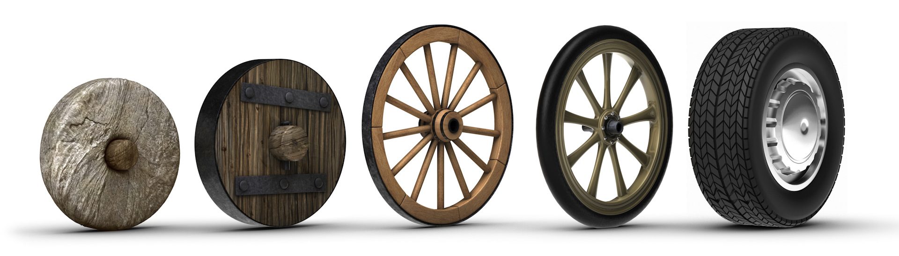
Всё началось с колеса
Составила: Скачкова Любовь Ивановна
РЖД детский сад № 25

Slide 2
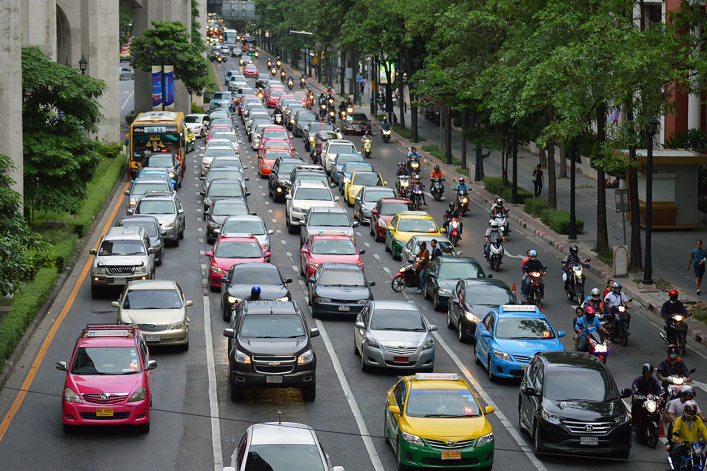
Автомобили в том виде, какими мы привыкли их видеть на улицах городов и загородных трассах, были сконструированы всего несколько десятков лет назад. А история изобретения и создания автомобиля насчитывает несколько сотен лет.

Slide 3
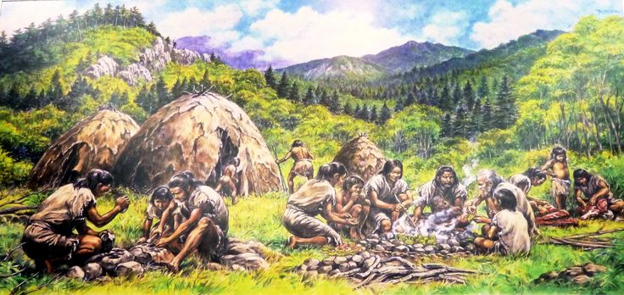
Первобытный строй
Возникает вопрос: «Что же было до появления первых автомобилей?»
Для того чтобы ответить на этот вопрос, придется вернуться к тому времени, когда человек не очень отличался от других представителей животного мира. В истории человечества этот период называется «до нашей эры», а человек, живший в то время, — первобытным. Однако даже у первобытного человека часто возникала потребность переносить с места на место всевозможные предметы. При этом, естественно, хотелось сделать это как можно быстрее и с наименьшими затратами.
В первую очередь такая потребность возникала во время охоты. В погоне за дикими животными охотник уходил довольно далеко от стоянки своего племени, и ему приходилось нести убитого зверя на плечах. Это был тяжелый и длительный процесс, перечеркивающий радость удачной охоты. Пришлось искать более легкие способы переноса добычи.

Slide 4
Все началось с колеса
Люди не только охотились, они стали засевать поля, разводить скот, строить большие поселения, а потом и города; началась торговля камнем, лесом, зерном... При этом людям приходилось перемещать огромные тяжести на большие расстояния. И идея колеса не могла не родиться.
Колесо — диск или обод со спицами, вращающийся на оси. Изобретено на Древнем Востоке в 4-м тысячелетии до н.э. Представляло собой диск, изготовленный из дерева или камня. Колесо со спицами и гнутым ободом появилось во 2-м тысячелетии до н. э.

Slide 5
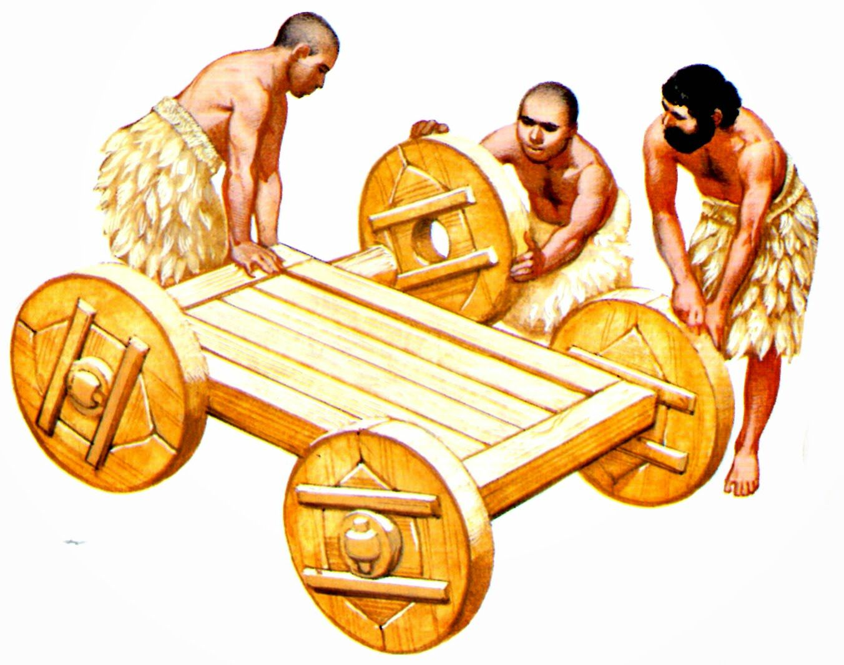
Затем человек придумал повозку
И жизнь его значительно облегчилась: стало возможным перевозить тяжести с места на место, обрабатывать землю, затрачивая меньше сил, передвигаться на большие расстояния быстрее.

Slide 6
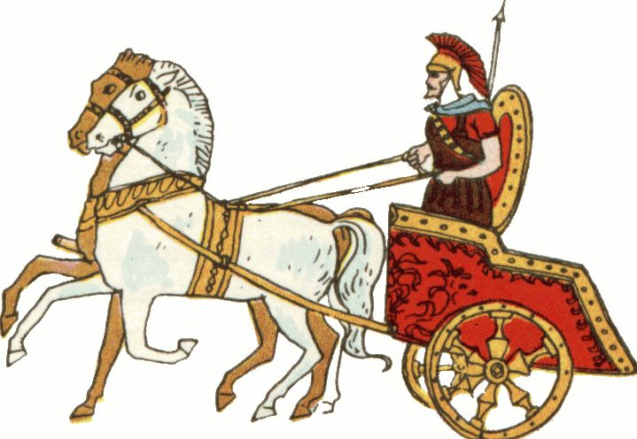
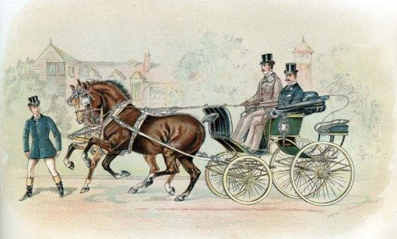
Конные экипажи
В повозки стали запрягать лошадей и быков- так появились первые конные экипажи .
Один из наиболее известных древних экипажей- колесницы

Slide 7
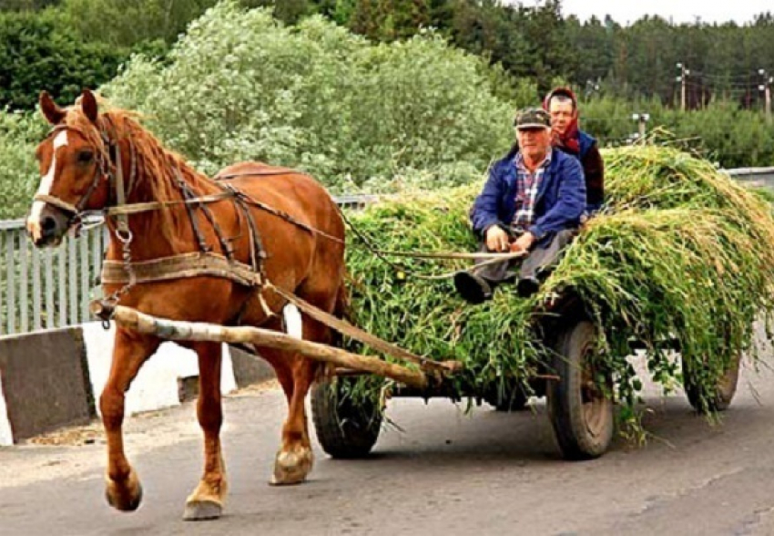
Деревянные телеги
Затем у повозку стали делать на четырех колесах. И назвали телегой или колымагой.
С древних времен и до наших дней люди используют телеги в сельском хозяйстве

Slide 8
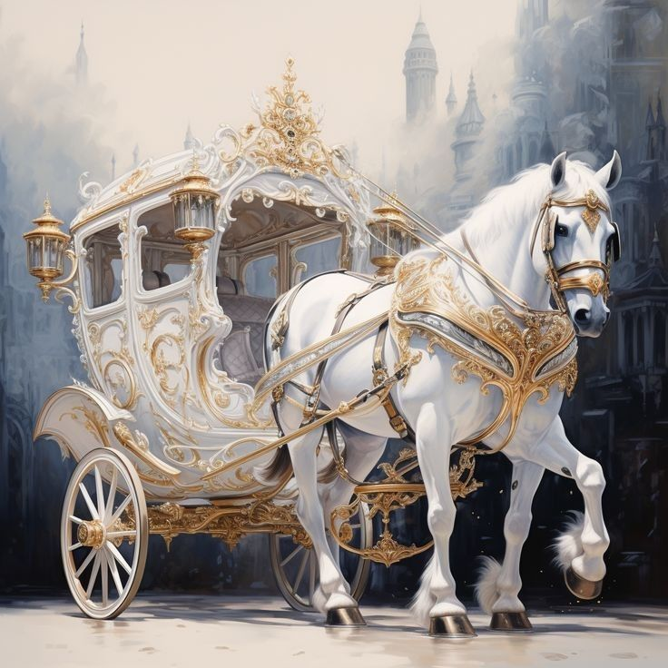
Кареты в XV в. был сделан значительный шаг в развитии конных экипажей. Кузов, словно люльку, подвесили на кожаных ремнях к раме повозки. Плавно покачивая кузов, ремни, исполняя роль рессор, гасили все толчки, возникающие при движении. Так древняя колымага превратилась в более удобный и совершенный экипаж — карету. В связи со сложностью изготовления число первых карет было невелико, и они смогли стать достоянием лишь коронованных и титулованных особ.

Slide 9
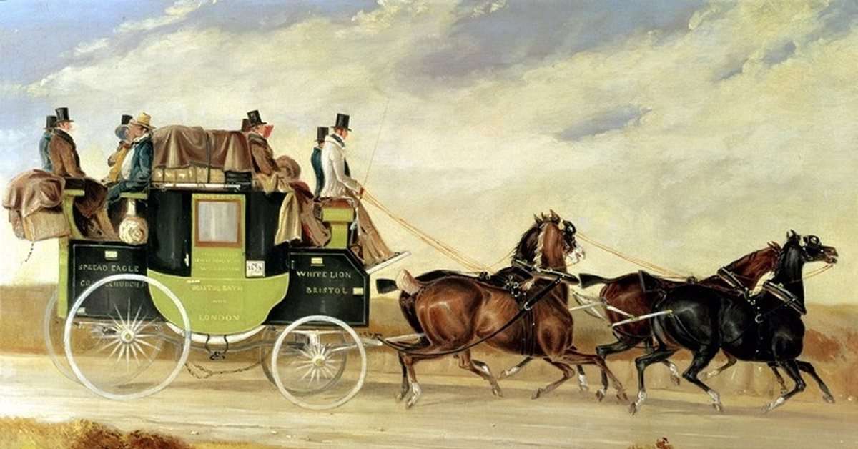
Дилижансы
Со временем города росли и расширялись, росла и ширилась торговля между городами. Появилась необходимость в общественном транспорте. Первым общественным транспортом стал дилижанс. Дилижанс — большой крытый экипаж, предназначенный для перевозки людей, грузов, почты.
Он стал предком наших автобусов и троллейбусов.

Slide 10
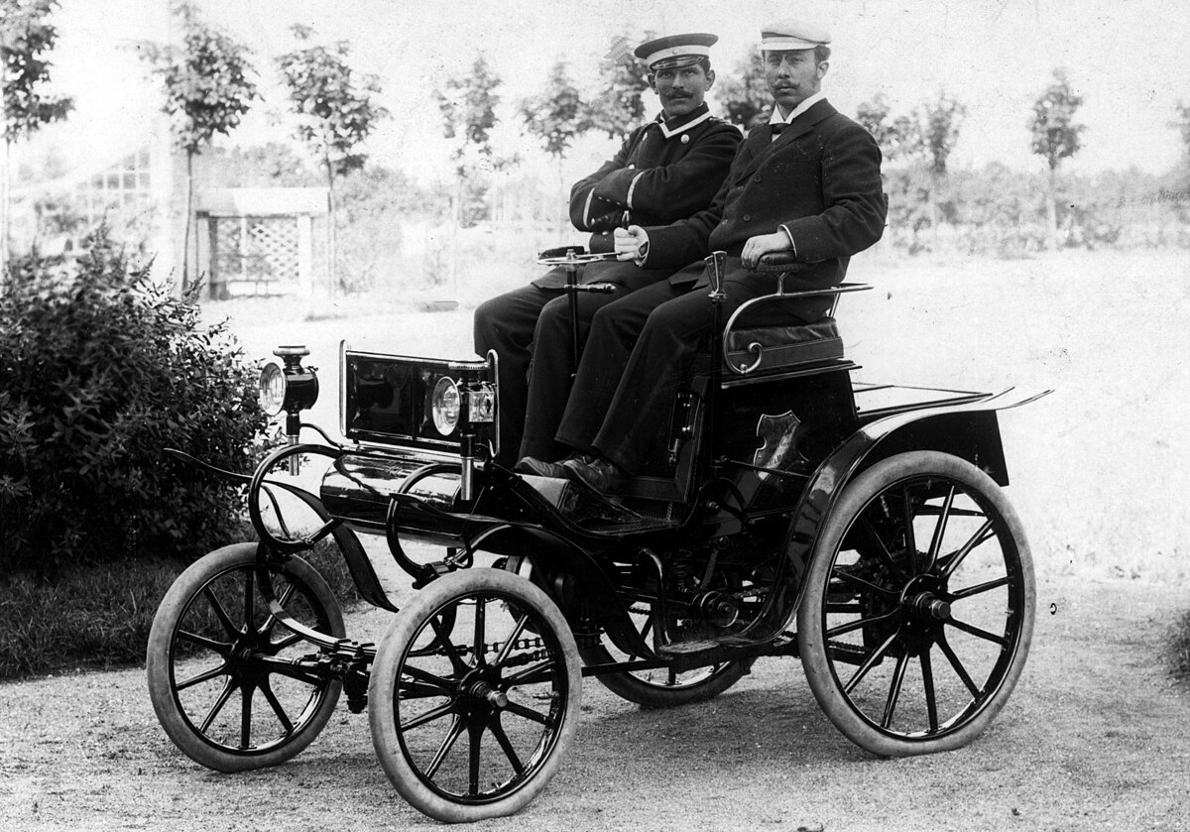
Самодвижущийся экипаж
Шло время…росли города… расширялась торговля .. У людей появилась нужда передвигаться на далекие расстояния, и освободить при этом животных от тяжелого труда- перевозки грузов на далекие расстояния. Люди стали думать о изобретении «Самобеглой коляски»

Slide 11
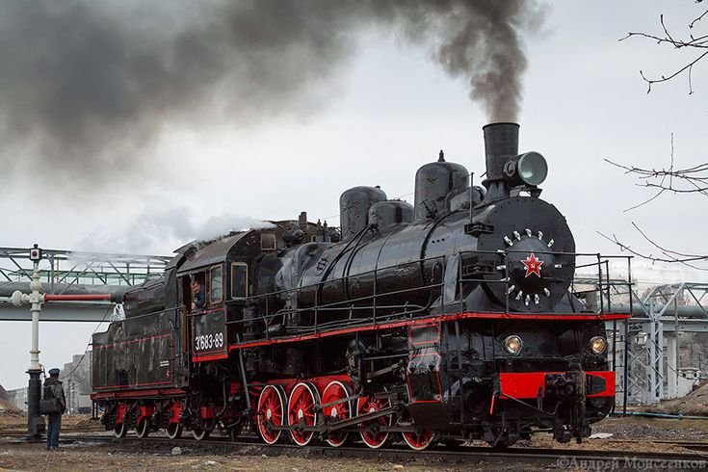
Паровоз
С изобретением парового двигателя появились : паромобили.

Slide 12
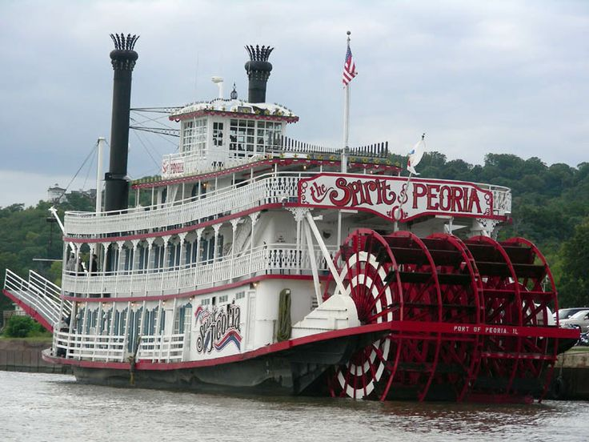
Пароход

Slide 13
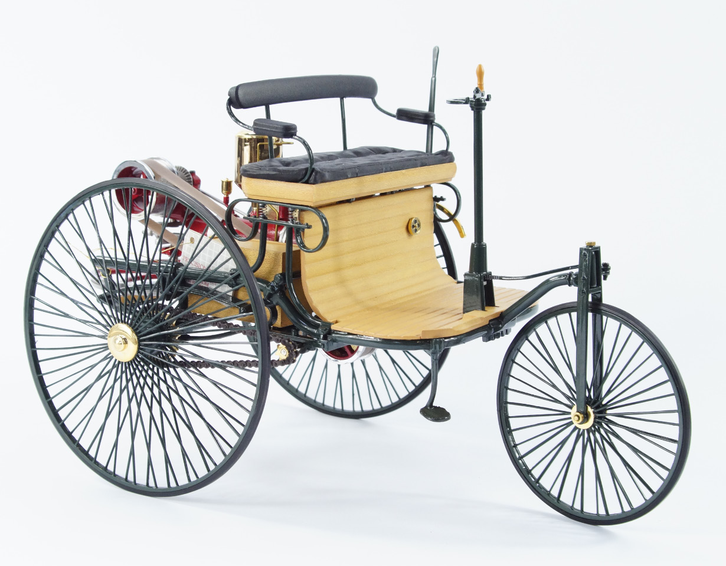
Первый автомобиль
Наверное, не все знают, что у автомобиля есть самый настоящий день рождения. Можно считать, что автомобиль родился 29 января 1886 года — именно в этот день немецкому инженеру Карлу Фридриху Михаэлю Бенцу был выдан патент DRP-37435 на «транспортное средство с мотором, работающим на бензине». Этим транспортным средством был Motorwagen — трехколесный автомобиль, точнее будет назвать его трёхколёсным двухместным велосипедом с бензиновым двигателем.

Slide 14
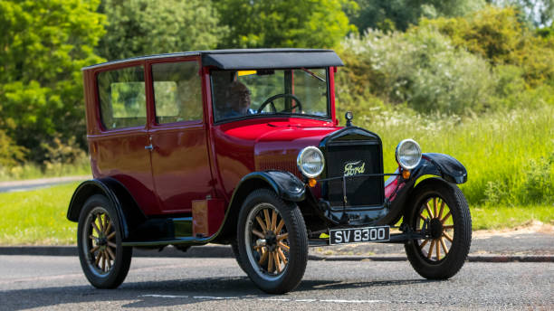
Автомобили 19-го века
Со временем у автомобиля появилось четвертое колесо, крыша, мягкие сиденья, фары

Slide 15
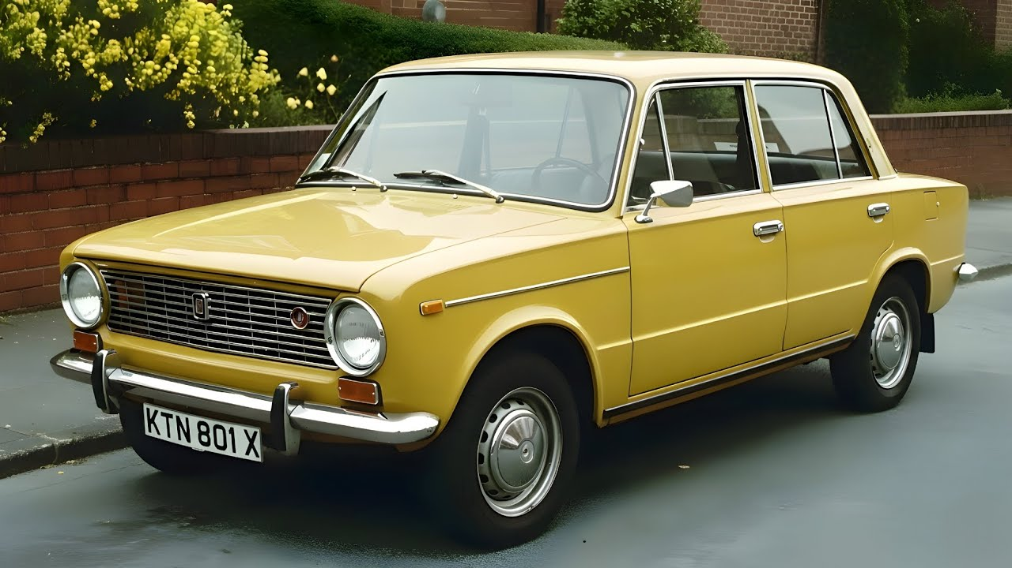
Автомобили 20-го века
Автомобили видоизменяются постоянно, с каждым разом становясь все более комфортабельными и удобными. Инженеры придумывают новые формы кузовов автомобилям для увеличения их скорости и удобства, также меняют им цвета, но смысл автомобиля остается в главном: скорость и удобство перемещения из одного места в другое.

Slide 16
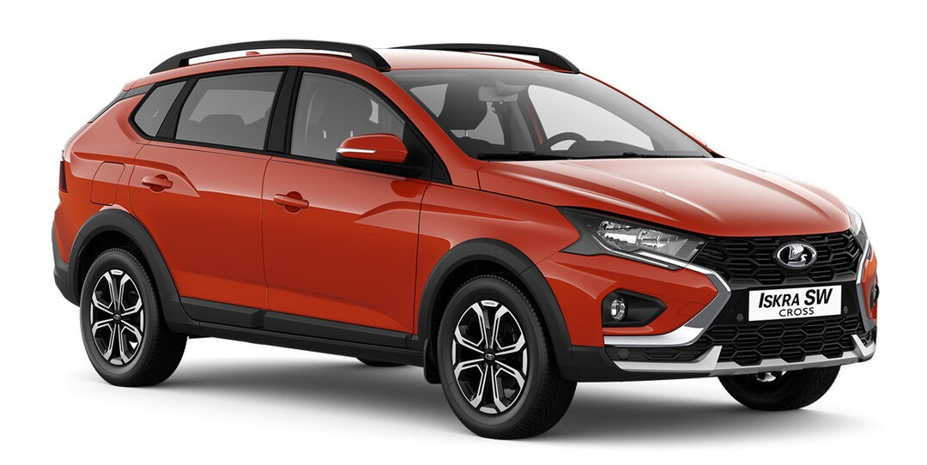
Современные автомобили
Современные автомобили могут развивать скорость до 400 км в час, их двигатели имеют мощность 140 лошадиных сил, умеют сами поднимать и опускать стекла на окнах, сами паркуются, у них есть подогрев руля и сидений, кондиционеры, видео, радио и даже телевизоры и интернет.

